Slide 1
第六章 模板(template)
代码重用的又一种手段
6.1、模板的概念
6.2、使用模板的原因
6.3、函数模板与模板函数
6.4、类模板和模板类
Notes:
C++ 为什么模板只能在头文件中实现?
简单说，如果定义、实现分别在.h、.cpp中，则编译.cpp时无法编译，因为没有确定类型参数。
C++ 中的模板类声明头文件和实现文件分离后，如何能实现正常编译？
https://www.zhihu.com/question/20630104
模板元编程 https://zhuanlan.zhihu.com/p/137853957
STL（Standard Template Library）

Slide 2
6.1、模板的概念
一段程序对不同类型数据进行相同处理时，则可以将所处理数据的类型说明为参数，这样，就产生了模板的概念。
int abs(int value) //求整型的绝对值
{ return value>0?value:-value; }
double abs (double value) //求double型的绝对值
{ return value>0?value:-value; }
Notes:
定义一个函数，并通过类型隐含转换也行
是特殊的重载，函数体相同，可见模版机制是重载的一种表现

Slide 3
6.1、模板的概念
这两个函数功能一样，只是返回值和参数的类型不一样。C++提供了函数模板的功能来简化我们对这种情况的表达：
template <class/typename T> //类型参数
T abs(T value){
return value>0?value:-value;
}
其中T代表函数模板中要使用的通用类型，在函数的调用过程中，T要被具体化（实例化）。

Slide 4
6.1、模板的概念
评价：模板是实现代码重用机制的一种工具，它可以实现类型参数化，即把数据类型定义为参数，从而实现了真正的代码可重用性。
多态：模板是函数重载的一种特殊形式，属于编译多态。
分类：模板分为函数模板和类模板。它们分别允许用户定义模板函数和模板类。下面的图显示了模板、模板函数和模板类和对象之间的关系

Slide 5
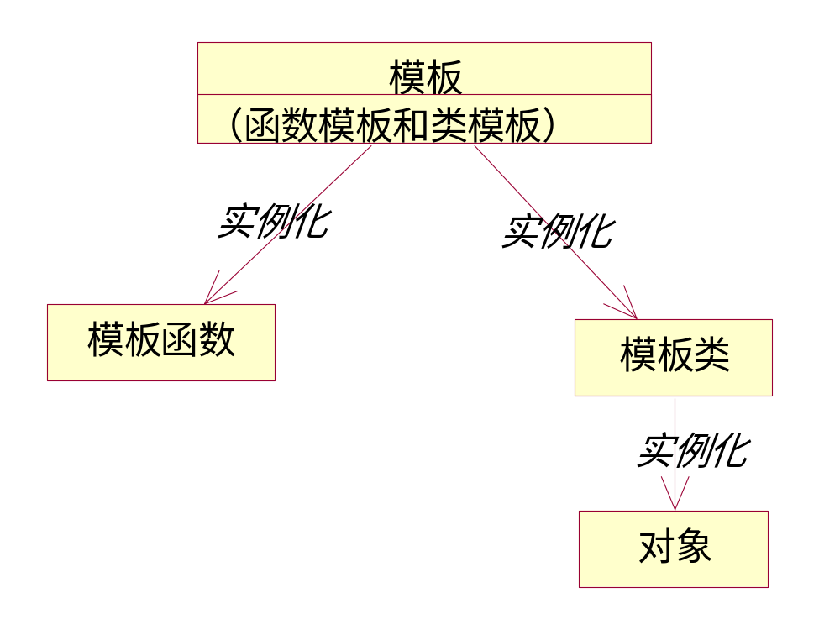
6.1、模板的概念
Notes:
注意名称：函数模版与模版函数

Slide 6
6.2、使用模板的原因
int max(int x, int y) //对整型数据操作
{
return (x>y)? x:y;
}
float max(float x, float y) //对浮点型数据操作
{
return (x>y)? x:y;
}
double max(double x, double y) //对double型数据操作
{
return (x>y)? x:y;
}

Slide 7
6.2、使用模板的原因
上例中：
函数功能相同：都是在两个数中取较大的数进行输出
不同之处：参数类型和函数的返回类型不同
缺点：针对每种参数类型和返回类型都要定义相关的函数，这样做无论是在代码量还是在效率上都是相当繁琐的

Slide 8
6.3、函数模板与模板函数
1、函数模板的声明
2、函数模板与模板函数
3、函数模板的使用
4、模板函数重载的调用顺序

Slide 9
6.3、函数模板与模板函数
1、函数模板的声明
模版中该类型可变化
template <class 类型形参>
返回类型 函数名（模板形参表）
{
函数体
};
或者
template<typename 类型形参>
返回类型 函数名（模板形参表）
{
函数体
};
多个类型参数用逗号隔开
都要有class
两种形参
Notes:
两种形参，注意区分

Slide 10
6.3、函数模板与模板函数
在使用函数模板时需要实例化：用类型实参替换类型形参，得到模板函数
可以显式、隐式实例化
显式：写实例化声明，编译器根据声明生成模版函数。
隐式：不写实例化声明，在函数调用时，编译器根据函数模板、实参类型进行类型推导，生成模版函数

Slide 11
6.3、函数模板与模板函数
template <typename T>
void swap(T &a, T &b){...}
//隐式
int main(){
int x=1,y=2;
swap<int>(x,y);
//或swap(x,y);
....
}
//显式
template
void swap(int &a,int &b);
int main(){
int x=1,y=2;
swap(x,y);
....
}
Notes:
注意：显式中并不比写函数体

Slide 12
6.3、函数模板与模板函数
template<class T> //声明一个函数模板
T myMax(T x, T y) {return (x>y)? x:y; }
int main(){
int a = 6, b = 8;
float c = 8.5, d = 2.2;
double e = 21.123, f = 145.987;
char g = ‘z’, h = ‘m’;
cout<<myMax(a,b)<<endl; //隐式实例化
cout<<myMax(c,d)<<endl;
cout<<myMax(e,f)<<endl;
cout<<myMax(g,h)<<endl; return 0;
}

Slide 13
6.3、函数模板与模板函数
程序输出结果为：
8
8.5
145.987
z
用模板实参int、float、double、char将模板类型参数T进行了隐含实例化，得到四个函数
前提条件：四个函数具体操作相同

Slide 14
6.3、函数模板与模板函数
template<class T> //声明一个函数模板
T myMax(T x, T y) {return (x>y)? x:y; }
template int myMax(int x, int y); //显式实例化
int main(){
int a = 6, b = 8;
float c = 8.5, d = 2.2;
double e = 21.123, f = 145.987;
char g = ‘z’, h = ‘m’;
cout<<myMax(a,b)<<endl; //直接调用
cout<<myMax(c,d)<<endl; //隐式实例化
cout<<myMax(e,f)<<endl;
cout<<myMax(g,h)<<endl; return 0;
}
Notes:
见：6.3函数模板实例化.cpp
带来一个问题：对于后三个，是隐式实例化，还是隐式类型转换实参，从而调用第一个？这是匹配次序问题，见后续。

Slide 15
6.3、函数模板与模板函数
上面例子中，函数模板max(x,y)根据传入的参数类型不同，生成了四个模板函数：
函数模板
max(x,y)
实例化
实例化
实例化
实例化
模板函数
模板函数
模板函数
模板函数
max(a,b)
max(c,d)
max(e，f)
max(g,h)
（a,b为整型）
（c,d为浮点型）
（e,f为双精度型）
（g,h为字符型）

Slide 16
6.3、函数模板与模板函数
2、函数模板与模板函数
函数模板和模板函数的区别：
函数模板是模板的定义，定义中用到的是通用的参数类型，它可以是任意类型T为参数和返回值。
模板函数是实实在在的函数定义，它是由编译系统对函数模板进行隐式、显式实例化生成的。
总结：函数模板代表了一类函数，模板函数表示某一具体的函数

Slide 17
6.3、函数模板与模板函数
3、函数模板的使用
函数模板实现了函数参数的通用性，作为代码的重用机制，可以大幅度的提高程序设计的效率
与继承的区别
Notes:
继承也能实现代码的重用，注意区别

Slide 18
6.3、函数模板与模板函数
函数模板的使用有几点说明：
(1) 在函数模板中允许使用多个类型参数，要注意template定义部分的每个模板参数前必须有关键字class
//定义两个参数的函数模板
template<class type1, class type2>
void myfunc(type1 x, type2 y)
{
cout<<x<< “ “ << y<<endl;
}

Slide 19
6.3、函数模板与模板函数
(2)在template语句与函数模板定义语句之间不允许有别的语句
template<class T>
int i; //编译错误，不允许有别的语句
T max(T x, T y)
{
return (x>y)?x:y;
}

Slide 20
6.3、函数模板与模板函数
(3)模板函数是更严格的函数重载，函数被重载的时候，在每个函数体内部可以执行不同的动作，但是对于同一函数模板被实例化后的所有的模板都必须执行相同的动作。下面的情况就不能使用函数模板
void outdata(int i)
{
cout<<i;
}
void outdata(double d)
{
cout<<”d=”<<d<<endl;
}
函数体有所区别

Slide 21
6.3、函数模板与模板函数
(4)类型形参T的实例化可以显式，可以隐式
Notes:
有些教材讲到显式、隐式特化，与实例化不同

Slide 22
6.3、函数模板与模板函数
(5)函数模板中的类型参数T可以实例化为各种类型，但是类型实参与类型形参必须保持完全的一致，否则会发生错误。这种情况，函数模板中没有隐式的类型转换
template<class T>
T myMax(T x, T y){ return (x>y)?x:y; }
int main(){ int i; char c;
myMax(i, i); //正确 调用max(int,int)
myMax(c, c); //正确 调用max(char,char)
myMax(i, c); //错误 类型不匹配
myMax(c, i); //错误 类型不匹配
return 0;
}
Notes:
本例只有模版，没有重载函数，对于参数类型不同的调用，编译器只能通过模版的隐式实例化来匹配，匹配出现冲突，因此报错no matching function for call to ‘myMax(int&, char&)。
如果还有重载函数，则会尝试进行类型转换。但注意，对实例化的模版函数，编译器并不尝试进行类型转换
修改：只能写重载函数。见：6.3函数模板实例化时类型参数必须一致转换.cpp

Slide 23
6.3、函数模板与模板函数
解决上面的问题有两种方法：
(1) 采用强制类型转换。
将myMax(i,c)；改写为myMax(i,int(c));
(2)用非模板函数去重载函数模板。

Slide 24
6.3、函数模板与模板函数
(2) 定义一个完整的非模板函数重载模板函数
按照这种方式定义重载函数，所带的参数类型可以随意，就像一般的重载函数一样定义
char myMax(int x, char y){
return ( x>y)?x:y;
}
此函数模板重载了上述函数模板，当出现调用语句myMax(3, ‘a’)；时，执行的是这个重载的非模板函数
Notes:
尽管不重载也可以执行，但函数只比较两个字符串首地址的大小

Slide 25
6.3、函数模板与模板函数
总结：
两种方法，但总原则是不能出现二义性
另一个问题：
相同的函数名，但分别是：重载函数、函数模板、模板函数， 编译器如何匹配？

Slide 26
6.3、函数模板与模板函数
4、模板函数、函数重载的匹配次序
(1) 寻找一个参数完全匹配的(重载或实例化)函数，若找到就调用。
(2) 寻找一个函数模板，将其隐式实例化，产生一个匹配的模板函数。若找到了，就调用它。
(3) 若前两种匹配都失败，再尝试低一级的对函数的重载方法，例如通过类型转换去匹配一个重载函数。若三种匹配都失败，则提示错误。
如果在每一步有多于一个的选择，那么这个调用是意义不明确的，则提示ambiguous错误。
Notes:
注意：在第（3）步中，不会尝试对实例化的模版函数进行类型转换
在运算符重载中也有类似的匹配问题。

Slide 27
举例：
template <class T>
T myMax(T x, T y){ //模板
cout<< “template: ”;
return (x>y)? x : y;
}
int myMax(int x, int y){ //重载1
cout<< "overload function1: ";
return (x>y)? x : y;
}
char myMax(int x, char y){//重载2
cout<< "overload function2: ";
return (x>y)? x : y;
}
Notes:
本例反映编译器匹配次序

Slide 28
举例：
int main(){
int i=10;
char c = ‘a’;
float f = 43.74;
cout<<myMax(i, i)<<endl;
cout<<myMax(c, c)<<endl;
cout<<myMax(i, c)<<endl;
cout<<myMax(c, i)<<endl;
cout<<myMax(f, f)<<endl;
cout<<myMax(f, i)<<endl;
return 0;
}
//重载1
//模板
//重载2
//重载2，因为参数类型不一致
//模板
//重载2
Notes:
对于第4个调用，g++与vs不同

Slide 29
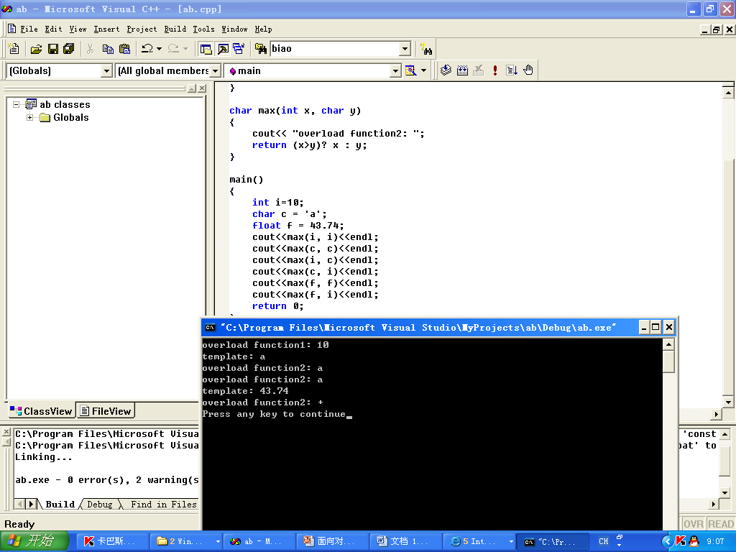
Notes:
‘+’的ASCII是43

Slide 30
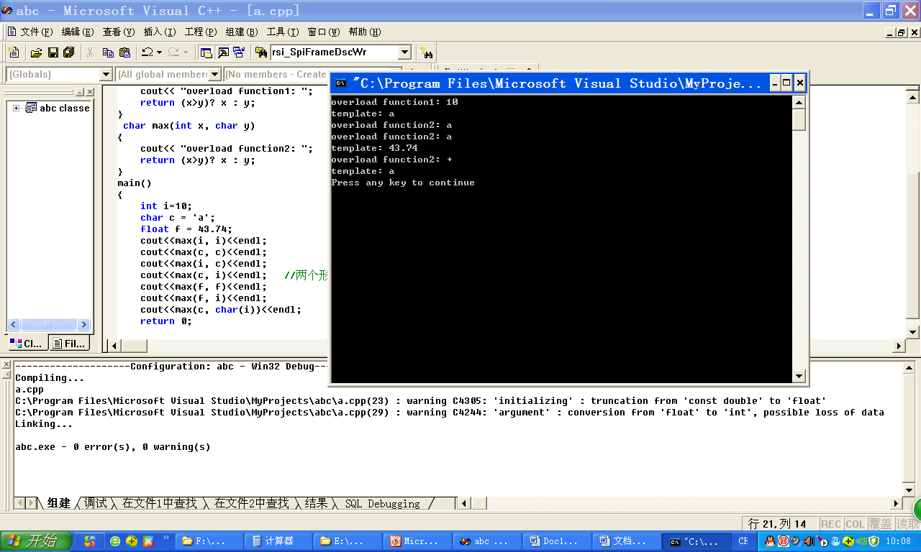

Slide 31
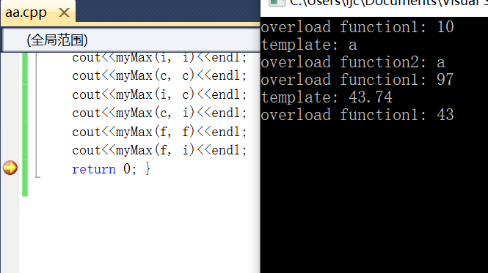
vs2010结果
Notes:
与vs有些不一样

Slide 32
6.4、类模板和模板类
1、类模板的定义和调用形式
2、类模板与模板类的关系
3、栈类模板的例子

Slide 33
8.4、类模板和模板类
1、类模板的定义
template <class Type>
class ClassName
{
//具体内容
};
或
template <typename Type>
class ClassName
{
//具体内容
};

Slide 34
8.4、类模板和模板类
调用形式：
ClassName<类型实在参数表> object；
模板类实例化一个对象
类模板
实例化为一个模板类
总结：类模板代表了一批类，模板类表示某一具体的类
Notes:
没有隐式

Slide 35
8.4、类模板和模板类
template <class T> //声明一个类模板
class stack //定义类模板
{
private:
T size[20]; //数组可取任意类型，即模板参数类型T
int p;
public:
void init() {p = 0; }
void push(T obj)
{
size[p] = obj;
p++;
}
T pop();
};

Slide 36
8.4、类模板和模板类
类模板中成员函数的定义
template <class T>
T stack<T>::pop()
{
return size[p];
p--;
}
在类定义体外定义成员函数时，若此成员函数中
有类型参数存在，则需要在函数体外进行模板声
明，并且在函数名前的类名后缀上“<T>”。

Slide 37
8.4、类模板和模板类
2、类模板与模板类的关系
类模板不代表一个具体的，实际的类，而代表了一系列的类，实际上，类模板的作用是将类模板实例化成一个具体的类。
模板类是类模板对某一特定类型的实例，比如stack<char>, stack<int>, stack<double>等，模板类表示某一具体的类

Slide 38
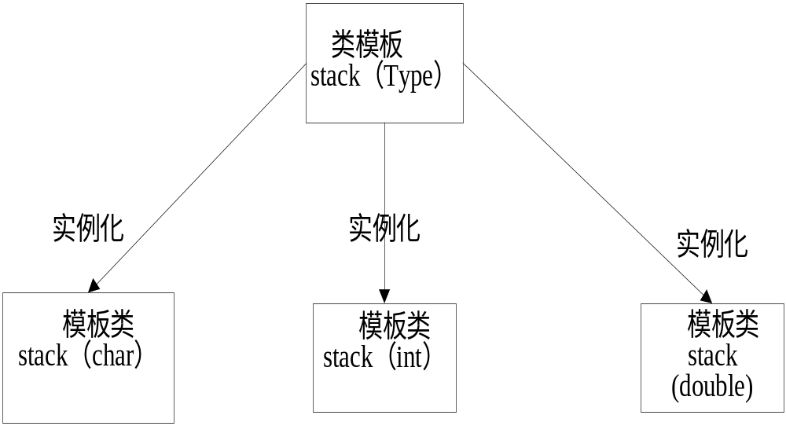
8.4、类模板和模板类

Slide 39
8.4、类模板和模板类
关于类模板的几点说明:
(1)在每个类模板定义之前，都需要在前面加上模板声明，如：
template<class type>
。

Slide 40
8.4、类模板和模板类
(2)模板类可以有多个模板参数
template<class T1, class T2> //定义模板
class myclass{
T1 i;
T2 j;
public:
myclass(T1 a, T2 b) { i=a; j=b; }
void show() { cout<<”i=”<<i<<” j=“<<j<<endl; }
};

Slide 41
8.4、类模板和模板类
(3)需要实例化
main()
{
myclass<int , double> ob1(12, 0.15);
//实例化为模板类
mycalss<char, char*> ob2(‘x’, “This is a test”);
//实例化为另一个模板类
ob1.show();
ob2.show();
return 0;
}

Slide 42
8.4、类模板和模板类
3、实例：实现一个堆栈（先进后出的数据结构）：
template <class T> //定义栈类
class stack
{
private:
T stck[100]; //定义栈空间，存放100个成员
int tos; //定义栈顶位置
public:
stack(){tos=0;} //构造函数
void push(T ch); //压栈
T pop(); //出栈
};

Slide 43
8.4、类模板和模板类
//压栈实现
template <class T>
void stack <T>::push(T ch)
{
if(tos==100) //合法性判断
{
cout <<"stack is full\n";
return;
}
stck[tos]=ch; //入栈操作
tos++; //栈顶指针加1
}
Notes:
堆栈存放元素在0-98中，共99个。栈顶指针所指单元不能存数

Slide 44
8.4、类模板和模板类
//出栈实现
template <class T>
T stack <T>::pop()
{
if(tos==0) //合法性判断
{
cout <<"stack is empty\n";
return 0;
}
tos--; //栈顶位置减1
return stck[tos]; //返回栈顶数据
}

Slide 45
8.4、类模板和模板类
//主函数
int main()
{
stack <char>s1,s2; //定义两个栈S1，S2
int i; //定义变量
s1.push('a'); //压栈S1
s2.push('x'); //压栈S2
cout <<"pop s1:"<<s1.pop()<<endl; //出栈S1并显示
cout <<"pop s2:"<<s2.pop()<<endl; //出栈S2并显示
return 1;
}

Slide 46
本章小结
本章介绍了C++中关于多态性机制的相关知识。多态性使得程序内需设计和实现易于扩展和维护，程序可以对层次中所有现有类的对象进行一般性处理。多态性是通过虚函数机制来实现的，我们对虚函数的定义，使用进行了详细的介绍。同时介绍了抽象类和纯虚函数在实际设计中的作用，并结合具体的例子介绍了抽象类和纯虚函数的定义和使用。
运算符重载在一定程度上提高了程序的可读性，本章我们对运算符重载的定义和使用进行了介绍，并结合例子说明了几种常用运算符重载的实现。正确的使用运算符可以增加程序的可读性，但不合理的或过度的使用运算符重载会使程序语义不清且难以阅读。

Slide 47
综合训练1
题目：设计一个单向链表的类模板，输出26个英文字母
分析：
实例化后的模板类
声明一个对象，表示一个结点
(1) 数据成员：链表的一个结点包含的内容
(2) 链表操作的成员函数：add, GetNext, GetData()
Notes:
在用结构体实现链表时，先定义一个结构体类型，然后定义结构体的一个变量，表示一个结点，然后p1 = p2 = (struct student *) malloc(LEN);

Slide 48
综合训练1
template<class DType>
class List{
public:
List(DType d){data=d;next=0;}
void Add(List *node){node->next=this; next=0;} //插入node指向结点之后
List*GetNext(){return next;}
DType GetData(){return data;}
private:
DType data;
List *next;
};
Notes:
实际是定义了一个结点

Slide 49
start
int main(){
List<char>start('a');
List<char>*p,*last, *head;
head=last=&start;
for(int i=1;i<26;i++){
p=new List<char>('a'+i);
p->Add(last);
last=p;
}
cout<<endl;
p=&start;
while(p){
cout<<p->GetData();
p=p->GetNext();
}
return 0;
}
‘a’
0
last
p
‘a’+i
0
last

Slide 50
作业题
编写一个函数模板，它返回两个值中的较小者。若还要求能正确处理字符串，怎么办？
提示：再定义一个重载的函数

